Slide 1
WoodForce LogForce
UUDEN AJAN METSÄJÄRJESTELMÄ KIERTOTALOUDEN EDISTÄMISEKSI
Koostanut: Nina Kokkonen, Hämeen ammattikorkeakoulu

Slide 2
Kuva Trimble

Slide 3
Asiakasriippumaton järjestelmä puunhankintaan
Wood Force ja Log Force ovat puunhankinnan yrittäjille tarkoitettuja suunnittelutoiminnot sisältäviä ja asiakasriippumattomia ohjausjärjestelmiä.
Niiden avulla yrittäjillä on mahdollisuus suunnitella metsänhoitotöitä, puunkorjuuta ja puun kaukokuljetusta sekä seurata töiden toteumista.
“Uuden ajan metsäjärjestelmä” antaa mahdollisuuden käyttää uusia toimintamalleja metsäalalla. Järjestelmän avulla sama yrittäjä voi palvella useita asiakkaita, kun aiemmin jokainen asiakas toimi oman järjestelmänsä kautta. Näin puuhuolto tehostuu.

Slide 4
Tiedonkulun parempi hallinta
Puunkorjuuta suunnitellaan ja ohjataan ennakkotiedon ja operaatioissa syntyvän tiedon avulla.
Erilaisia tietojärjestelmiä käytetään suunnittelussa päätöksenteon tukena, datansiirtoon, koneiden toimintojen ja automatiikan ohjaukseen sekä tuotannon ja toimintojen seurantaan.
Tietoa välitetään eri osapuolten välillä ja järjestelmien välillä eri tavoin. Wood Force ja Log Force- ohjausjärjestelmien avulla näitä kaikkia tiedonkulun vaiheita pystytään hallitsemaan.

Slide 5
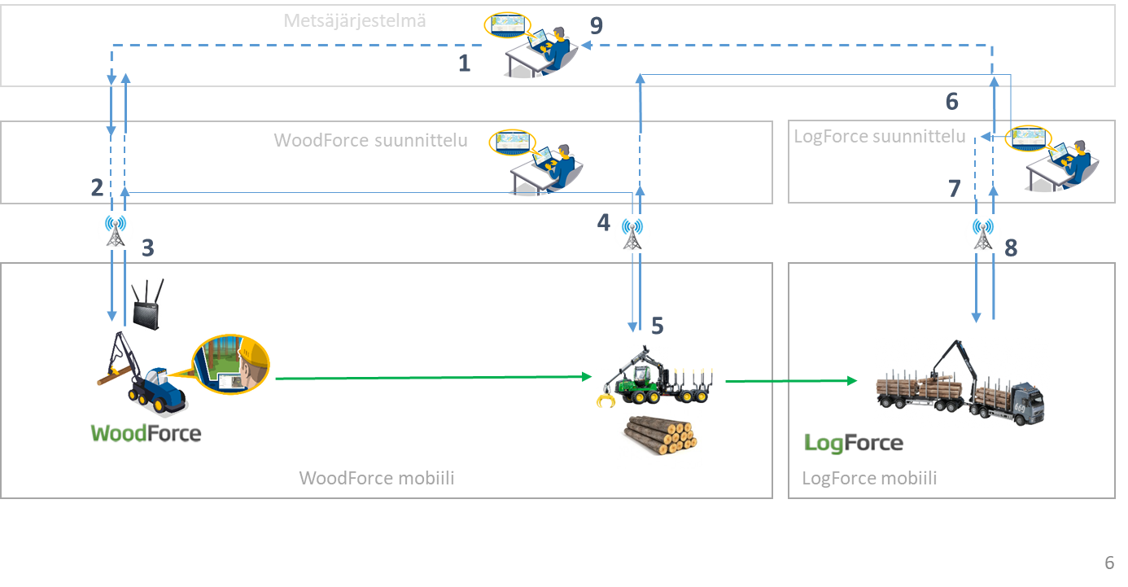
Puun korjuun ja kuljetusten kulku
Kuva Trimble

Slide 6
Resurssitehokkuuden edistäminen
Useiden metsäyhtiöiden käyttämän ohjausjärjestelmän avulla on mahdollisuus suunnitella toimintaa siten, että voidaan vähentää kuljettajien ja metsäkoneiden siirtymisiä työmaalta toiselle ja vähentää puutavaran kuljetuksia maanteillä.

Slide 7
Uuden ajan metsä-järjestelmä
Julkaistu 17.12.2015
Metsäyhtiöiden yhteinen metsäjärjestelmä vähentää tulevaisuudessa metsäkoneiden siirtoja maanteillä.
Mukaan lähtevät Metsähallitus, Metsä Group ja Stora Enso. Myös Koskitukki on ottamassa järjestelmän käyttöönsä. Jos näin käy, Wood Force kattaa liki kaksi kolmasosaa Suomessa korjattavasta puusta.
”Tavoitteena on koneyrittäjien toimintaa tehostava suunnittelu- ja ohjausjärjestelmä. Yhteinen järjestelmä mahdollistaa yrittäjien työskentelemisen eri toimeksiantajien lukuun”, esittelee Metsähallituksen korjuupäällikkö Ossi Miettinen.
Wood Force on tietojärjestelmä, jolla hallitaan puunkorjuuta sekä metsänparannus- ja metsänhoitotöitä. Järjestelmää käyttävät metsäyhtiöt ja heille palveluita tuottavat yrittäjät.
Metsäkoneyrittäjille se tarjoaa aiempaa paremmat mahdollisuudet työskennellä eri urakanantajien leimikoilla, jotka löytyvät tietokoneen samalta karttanäkymältä.
”Kuljettajien siirtäminen toisen yhtiön työmaalle helpottuu, kun käytössä on yhteinen tietojärjestelmä. Häntä ei tarvitse perehdyttää uuteen järjestelmään”, toteaa toimitusjohtaja Timo Tolppa Metsäkonepalvelusta.
METSÄLEHTI
https://www.metsalehti.fi/keskustelut/aihe/wood-force/sivu/2/

Slide 9
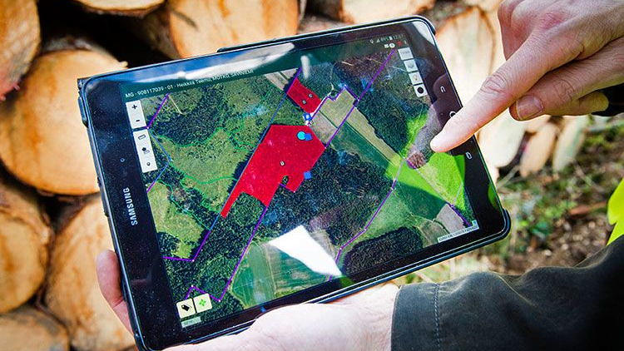
Trimble Forestry Europe palvelun ylläpitäjä
Wood Force ja Log Force -järjestelmän on käyttäjien kanssa kehittänyt ohjelmistotalo Trimble Forestry Europe Oy, joka toimiii myös palvelun ylläpitäjänä.
Kuva Trimble

Slide 11
WoodForce Tärkeimmät toiminnallisuudet
Puunkorjuu ja metsäenergian korjuu
henkilö- ja koneresurssien hallinnointi
kapasiteetti- ja tuottavuustiedot
leimikko-, lohko-, kuviokohtaisen työmaasuunnittelu
suunnitelman ja työmaakohtaisten ohjeiden jakaminen koneille ja työntekijöille
työkohteiden käsittely huomioiden korjuuajankohta, ympäristönhoito- ja työturvallisuusnäkökohdat
välittää katkonnan ohjaustiedot mittalaitteisiin sekä uuden StanForD 2010 -standardin että vanhemman StanForD-standardin mukaisesti
Metsänhoito
suunnittelu, ohjaus ja raportointi
maanmuokkaus, metsän uudistaminen ja raivaus
Metsänparannus
suunnittelu, ohjaus ja raportointi
lannoitus, ojitus ja metsäteiden rakentaminen

Slide 12
LogForce Tärkeimmät toiminnallisuudet
TÄRKEIMMÄT TOIMINNALLISUUDET
Resurssitietojen hallinta
Kokonaiskapasiteetin hallinta
Kuljetustilausten vastaanotto metsäyhtiöltä
Kuljetuksen suunnittelu ja aikataulutus
Varaston hallinta
Karttatoiminnallisuus
Kuormien suorittaminen
MUITA LOGFORCE -PALVELUN TOIMINNALLISUUKSIA
Kuljetusohjelma
Viestitoiminnallisuudet
Sanomaloki
Lähtövarastojen siirtäminen ja punnitus
Lähtövaraston tietojen muutospyyntö
Kuormien yhdistely
Kuormainvaakaloki ja kalibrointi
Kuljetusraportit
Turvallisuus

Slide 13
LogForce roolit ja työnkulku
LogForce™
Työsuunnitelman tarkistus
Lähtövarastolle siirtyminen
Lastaus
Kuorman toimitus
Suunnitellut kuormat
Lähtövarastot
Aloitettu
GPS seuranta
Lastattu
Kuorman tiedot
Toimitettu
GPS seuranta
Kuorman tiedot
Kuormien suunnittelu
Seuranta ja muutokset suunnitelmien muutostarpeen mukaan
Kuljetustilaukset
Lähtövarastot
Kuljetussuunnitelma
ERP
Toimitus-tarpeiden suunnittelu
Tilausten ja varastojen allokointi yrittäjille
Varastomäärien ja toimitusten seuranta
Toimitettujen määrien tarkastus ja tilitykset

Slide 14
Oppimisympäristö
http://puuhuolto.fi/woodforce-logforce/
WOOD FORCE JA LOG FORCE – Tehtävät ovat oppimisympäristössä toteutettavia ohjelmiston käytön harjoituksia. Tehtävien suorittaminen edellyttää pääsyä WoodForceen ja LogForceen koulun tunnuksilla. Tehtävät on jaoteltu WoodForce ja LogForce tehtäviin.
Pääsääntöisesti kaikki tehtävät toimivat interaktiivisesti eli välittömästi palautetta antavina, jolloin opiskelijan ei tarvitse odottaa opettajan antamaa palautetta.
Osa tehtävistä sisältää pohdintatehtäviä, joista opettaja antaa tarkempia ohjeita opiskelijoille mm. tehtävien palautusmuodosta ja palautteen annosta.
Oppimistavoitteet
Oppimisympäristö mahdollistaa sen, että opiskelija asettaa itselleen oppimistavoitteita tai opettaja voi asettaa tavoitteet.
Ammattioppilaitoksen opiskelija voi asettaa tavoitteeksi perehtyä WoodForceen niin, että osaa aloittaa leimikon.
Korkeakouluopiskelija voi asettaa tavoitteeksi selvittää LogForcen avulla, mitä tietoja puunhankintaorganisaation tietojärjestelmästä tarvitaan, jotta kuljetusyrittäjä voi suunnitella ja toteuttaa kuljetukset.

